Slide 1





Método Ordinal
Multicritério de Borda
/onediojunior
/onediojunior
@onediojunior
TC Onédio Siqueira Seabra Junior

Slide 2



AGENDA
1
Quem sou eu ?
2
Considerações Iniciais
3
Métodos Ordinais x Cardinais ?
4
O que é o Método de Borda ?
5
Cenário Problema
Implementando o Método de
Borda em Python
6
@2022, Onédio Siqueira Seabra Junior – Todos os direitos reservados

Slide 3



ONÉDIO SIQUEIRA SEABRA JUNIOR (TC SEABRA) Oficial do Exército Brasileiro
Docente em Universidades e Escolas Militares
onediojunior@gmail.com
Formações Acadêmicas: Mestrando em Governança, Tecnologia e Inovação; Bacharel em Ciências Militares; Esp. em Educação a Distância, Ciências Militares, Bases Geo-Históricas, Engenharia de Sistemas, Ciência de Dados, Inteligência Artificial; MBA Executivo Empresarial em Administração em Negócios Imobiliários, MBA em Gestão de Projetos, MBA em Gestão Pública Federal, MBA em Nova Licitação Pública e MBA em Inteligência Artificial.
QUEM SOU
EU ?

Slide 4

CONSIDERAÇÕES INICIAIS
“ O mundo como conhecemos hoje não existiria se não fosse pela pesquisa operacional nos auxiliando a tomar decisões”.

Slide 5

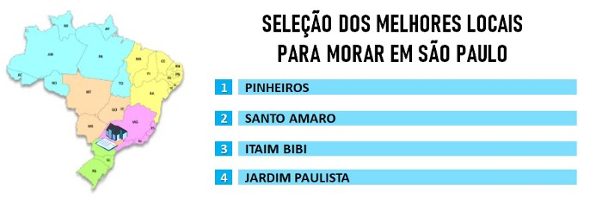
MÉTODO ORDINAL X CARDINAL ?
Dados Ordinais
São aqueles que podem ser dispostos em alguma ordem.
Fonte: Desenvolvimento de uma Aplicação Python para atender o Método Ordinal Multicritério de Borda (Acessado em 26 FEV 22)
@2022, Onédio Siqueira Seabra Junior – Todos os direitos reservados

Slide 6

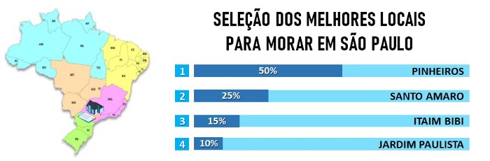
MÉTODOS ORDINAIS X CARDINAIS ?
Dados Cardinais
São dados que exprimem um valor absoluto.
Fonte: Desenvolvimento de uma Aplicação Python para atender o Método Ordinal Multicritério de Borda (Acessado em 26 FEV 22)
@2022, Onédio Siqueira Seabra Junior – Todos os direitos reservados

Slide 7





Método de Borda
Revolução
Francesa
Multidecisor
Multicritério
1
2
3
Proposto por Jean Charles de Borda (1773–1799), sendo um método que utiliza uma escala ordinal.
É um método robusto, simples e de fácil implementação, que atende a necessidade de apresentação de resultados baseados em critério de seleção.
Apesar de muitos descartarem a adoção dos métodos ordinais, ainda é um método muito satisfatório.
@2022, Onédio Siqueira Seabra Junior – Todos os direitos reservados

Slide 8

TIPOS DE PROBLEMAS
PROBLEMA MULTIDECISOR
 | Decisor 1 | Decisor 2 | Decisor 3 | Decisor 4
Alternativa A | 6 | 53 | 4 | Excelente
Alternativa B | 9 | 60 | 6 | Ruim
Alternativa C | 4 | 11 | -7 | Mediano
Alternativa D | 3 | 27 | -1 | Péssimo
PROBLEMA MULTICRITÉRIO

Slide 9
TIPOS DE PROBLEMAS
PROBLEMA MULTIDECISOR
DECISOR 1 | C1 | C2 | C3 | C4
Alternativa A | 6 | 53 | 4 | Excelente
Alternativa B | 9 | 60 | 6 | Ruim
Alternativa C | 4 | 11 | -7 | Mediano
Alternativa D | 3 | 27 | -1 | Péssimo
PROBLEMA MULTICRITÉRIO

Slide 10
TIPOLOGIA DOS PROBLEMAS MULTICRITÉRIOS
ALFA
BETA
GAMA
P.α
P. β
P. γ
SELEÇÃO
CATEGORIZAÇÃO
ORDENAÇÃO
A1
A1
A4
A1
A3
A2
A3
A2
A4
Fonte : Alessio Ishizaka and Philippe Nemery. Multi-Criteria Decision Analysis: Methods and Software, 2013.

Slide 11






ETAPAS DO MÉTODO DE BORDA
ETAPA 1
ETAPA 4
Definir os avaliadores ou decisores
Associar uma pontuação a cada alternativa
ETAPA 2
ETAPA 5
Definir as Alternativas a serem ranqueadas ou ordenadas
Para cada alternativa, somar os números de ordem obtendo um número de ordem global.
ETAPA 3
ETAPA 6
Obter as avaliações de cada Decisor
Obter a ordenação final das alternativas, com base nos números de ordem globais
Fonte : Barba-Romero, S.; Pomerol, J.-C. Decisiones multicritério: Fundamentos teóricos y utilización prática. Colección Economía. Universidad de Alcalá, Madrid, 1987.

Slide 12

CENÁRIO PROBLEMA
Você resolveu adquirir um imóvel na cidade do Rio de Janeiro, no bairro de Copacabana, porém ainda tem dúvidas sobre qual imóvel irá escolher, pois todos que foram apresentados pelo seu corretor aparentam ser os imóveis dos seus sonhos. Entretanto, como bom conhecedor dos métodos ligados a Pesquisa Operacional, resolveu dar um ponto final ao seu problema implementando o Método de Borda em Python.
@2022, Onédio Siqueira Seabra Junior – Todos os direitos reservados

Slide 13



IMPLEMENTANDO O MÉTODO DE BORDA
1
Passo 1
Ordenar as alternativas.
CRITÉRIOS
C1 - Número de Quartos
C2 - Número de Banheiros
...
Cn - Playground
2
Passo 2
Atribuir uma pontuação correspondente.
ALTERNATIVAS
3
Passo 3
Somar os pontos ganhos por cada alternativa.
A1 – Imóvel 1
A2 – Imóvel 2
...
An – Imóvel N
4
Passo 4
Ordenar as alternativas de forma crescente.

Slide 14
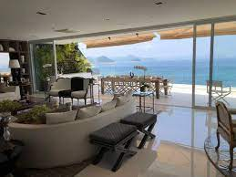

IMPLEMENTANDO O MÉTODO DE BORDA
FOTOS DOS IMÓVEIS
1
Passo 1
Ordenar as alternativas.
CRITÉRIOS
IMÓVEL 1
Sala
Quarto Suíte 1
Quarto Suíte 2
Banheiro Suíte 1
Banheiro Suíte 2
Cozinha
Playground
Piscina
Garagem
C1 - Número de Quartos
C2 - Número de Banheiros
...
Cn - Playground
2
Passo 2
Atribuir uma pontuação correspondente.
ALTERNATIVAS
3
Passo 3
Somar os pontos ganhos por cada alternativa.
A1 – Imóvel 1
A2 – Imóvel 2
...
An – Imóvel N
4
Passo 4
Ordenar as alternativas de forma crescente.

Slide 15
IMPLEMENTANDO O MÉTODO DE BORDA
1
Passo 1
Ordenar as alternativas.
Ordenar as alternativas, conforme critério pessoal.
2
Passo 2
ALTERNATIVAS | CRITÉRIOS
 | Nr Quartos | Nr Banheiros | Playground
Imóvel 1 | 2º | 3º | 2º
Imóvel 2 | 1º | 2º | 3º
Imóvel 3 | 3º | 1º | 1º
Atribuir uma pontuação correspondente.
3
Passo 3
Somar os pontos ganhos por cada alternativa.
4
Passo 4
Ordenar as alternativas de forma crescente.

Slide 16
IMPLEMENTANDO O MÉTODO DE BORDA
1
Passo 1
A cada posição da alternativa é atribuída uma pontuação correspondente (1º lugar = 1 ponto, 2º lugar = 2 pontos; e assim sucessivamente).
Ordenar as alternativas.
2
Passo 2
ALTERNATIVAS | CRITÉRIOS
 | Nr Quartos | Nr Banheiros | Playground
Imóvel 1 | 2 | 3 | 2
Imóvel 2 | 1 | 2 | 3
Imóvel 3 | 3 | 1 | 1
Atribuir uma pontuação correspondente.
3
Passo 3
Somar os pontos ganhos por cada alternativa.
4
Passo 4
Ordenar as alternativas de forma crescente.

Slide 17
IMPLEMENTANDO O MÉTODO DE BORDA
1
Passo 1
Somar os pontos ganhos por cada alternativa.
Ordenar as alternativas.
2
Passo 2
ALTERNATIVAS | CRITÉRIOS |  |  | SOMA | TOTAL
 | Nr Quartos | Nr Banheiros | Playground
Imóvel 1 | 2 | 3 | 2 | 2+3+2 | 7
Imóvel 2 | 1 | 2 | 3 | 1+2+3 | 6
Imóvel 3 | 3 | 1 | 1 | 3+1+1 | 5
Atribuir uma pontuação correspondente.
3
Passo 3
Somar os pontos ganhos.
4
Passo 4
Ordenar as alternativas de forma crescente.

Slide 18
IMPLEMENTANDO O MÉTODO DE BORDA
1
Passo 1
As alternativas são ordenadas de forma crescente, sendo a melhor alternativa aquela que obteve a menor pontuação.
Ordenar as alternativas
2
Passo 2
ALTERNATIVAS | SOMA | TOTAL | Ordenação Final
Imóvel 1 | 2+3+2 | 7 | 3º
Imóvel 2 | 1+2+3 | 6 | 2º
Imóvel 3 | 3+1+1 | 5 | 1º
Atribuir uma pontuação correspondente
3
Passo 3
Ordenar as alternativas
4
Passo 4
Ordenar as alternativas

Slide 19




IMPLEMENTANDO O MÉTODO DE BORDA
Python
Notebook CPO Método de Borda
@2022, Onédio Siqueira Seabra Junior – Todos os direitos reservados

Slide 20


AGRADECIMENTOS
“ A Pesquisa Operacional é para todos”
PROF DR. MARCOS SANTOS
Fundador da Casa da Pesquisa Operacional

